Slide 1
Lecture 18 – 晶体管放大器-part3
Chapter 7 from Microelectronic Circuits Text by Sedra and Smith
Oxford Publishing

Slide 2
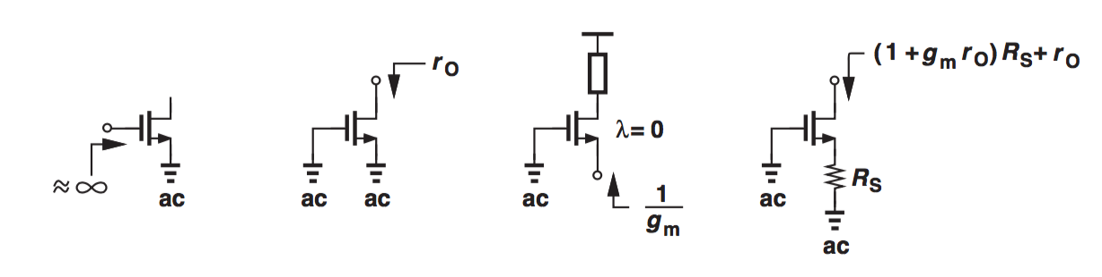
培养电路直觉的Building Blocks
2
①
②
③
④
这些都是小信号分析的情况；
要逐渐习惯于从电路中某一点，向左、向右，或向上、向下看的阻抗
计算输出阻抗时，输入信号 v_{i} 置零，所以图中的ac地，有可能是真正的ac地，也有可能是 v_{i} 输入端
① 从 G 端向 MOS 管看的阻抗始终为∞；【因为有SiO₂绝缘, i_{G}=0】
② G 和 S 都接地时，从 D 端向 MOS 管看的阻抗为 r_{o}；【因为信号都是从 G 或 S 端输入的（改变 v_{GS}），所以从 D 端向MOS管看阻抗时，均为计算电路的输出阻抗；计算输出阻抗时输入信号 v_{i} 要置零；所以②既适用于 CS（S 接地，v_{i} 接 G），也适用于 CG（G 接地，v_{i} 接 S）】
③ G 端接地，从 S 端向MOS管看的阻抗为 1/g_{m}【与 D 端所接的负载无关; CG 的输入阻抗，或 CD，v_{i} 接 G 时，从 S 看向 MOS管的输出阻抗】
④ Source degeneration 结构的主要作用：大幅提高输出阻抗→更接近于理想电流源，提高的增量为 S 端串接的电阻 R_{S} 放大（1+g_{m}r_{o}）倍；也可以看成 CG 结构（考虑信号源内阻时）的输出阻抗值

Slide 3
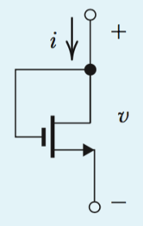
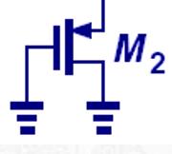
培养电路直觉的Building Blocks
3
Diode-connected 结构（G 和 D 直接相连），小信号分析时等效为阻值 1/g_{m} 的电阻；

Slide 4
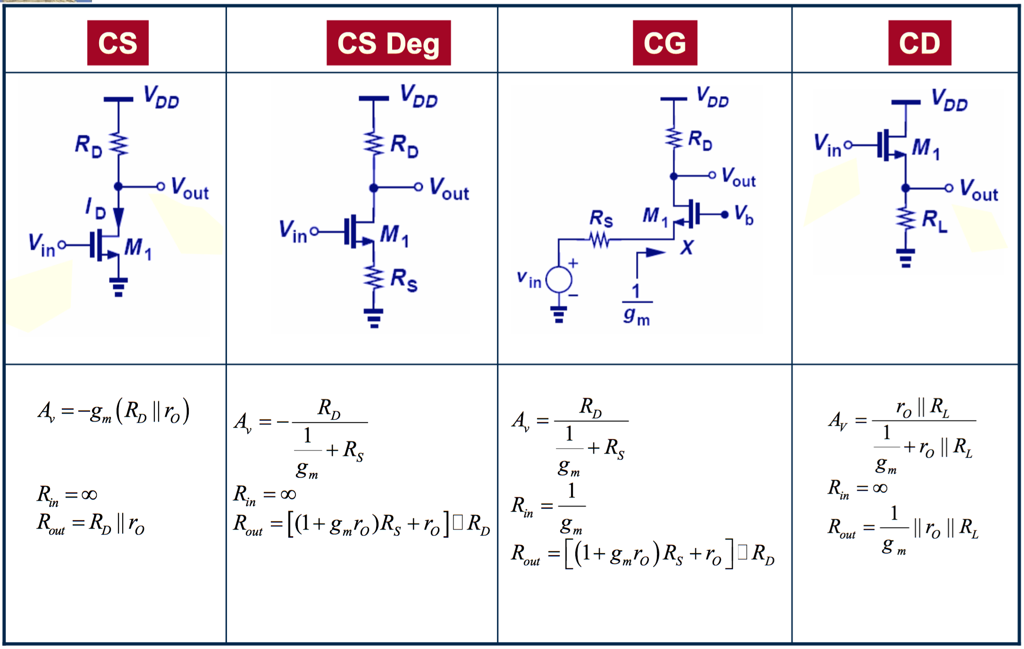
培养电路直觉的Building Blocks
4
输出阻抗：D 端到 ac 地的总电阻（向下看为 r_{o} 到地，向上看为 R_{D} 到地）
增益：-g_{m}×（D 端到 ac 地的总电阻）
输入阻抗：∞

Slide 5
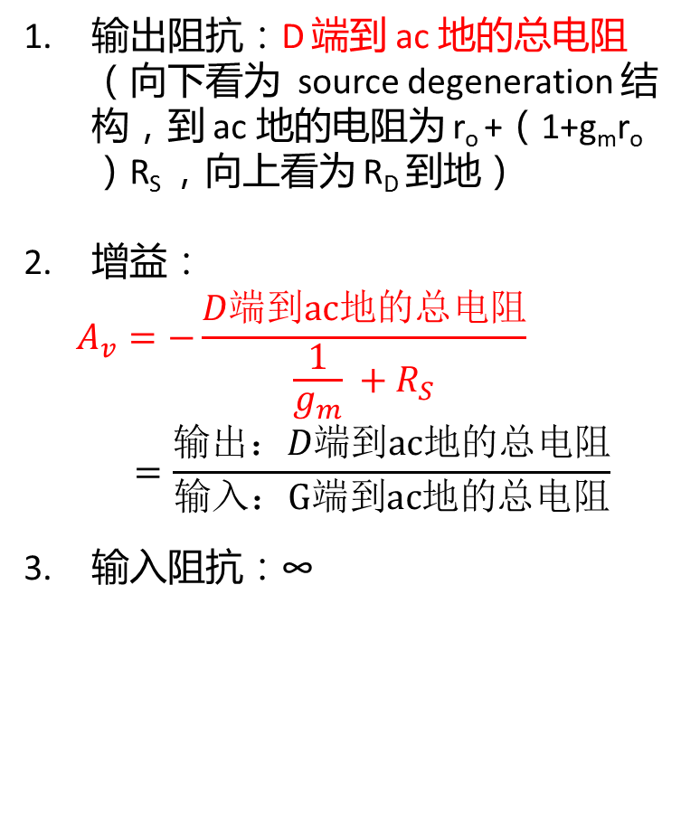
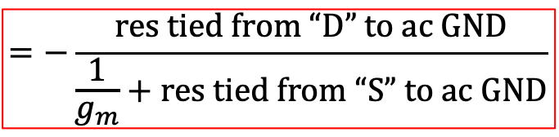
培养电路直觉的Building Blocks
5
$$=−\frac{\text{res} \text{tied} \text{from} \text{“}\text{D}\text{”} \text{to} \text{ac} \text{GND}}{\frac{1}{g_{m}}+\text{res} \text{tied} \text{from} \text{“}\text{S}\text{”} \text{to} \text{ac} \text{GND}}$$

Slide 6
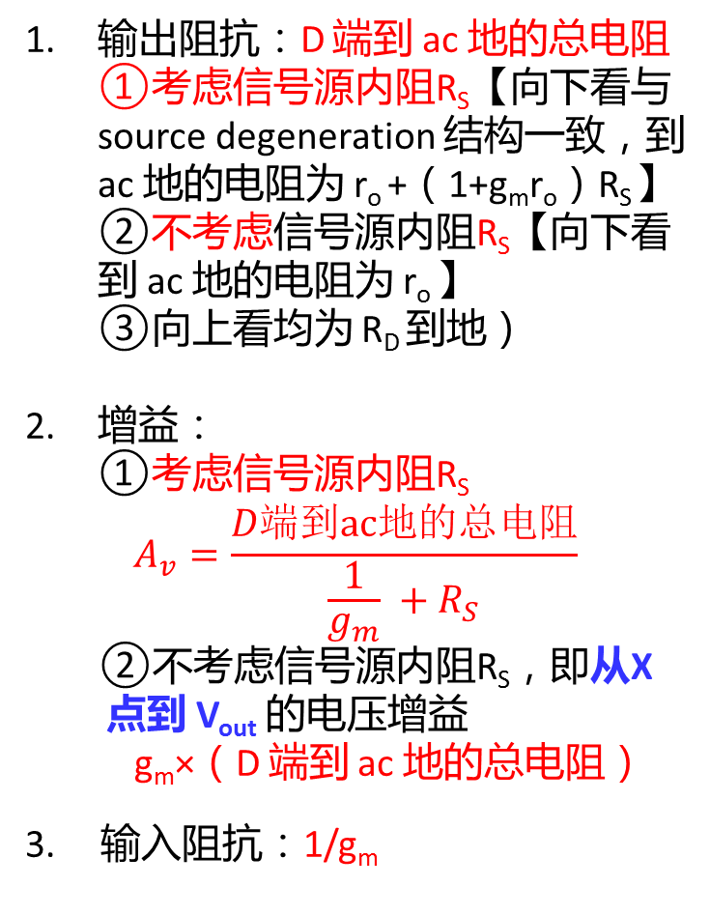
培养电路直觉的Building Blocks
6

Slide 7
培养电路直觉的Building Blocks
7
输出阻抗，向上看为 1/g_{m} || r_{o}，向下看为R_{L}
输入阻抗，无穷大
增益，可看成是S端的分压，V_{in}和S之间是电阻1/g_{m}，S 和地之间是电阻 R_{L}||r_{o}

Slide 8
重 要！
8
核心是抓住电流，分析电压关系
提供增益
一级或多级
牺牲增益，获得更大的输出电阻
输入电阻可适配更好的高频特性
Voltage Buffer
可驱动小电阻

Slide 9
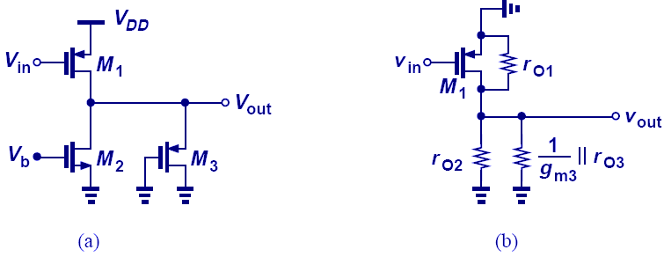
综合实例 (I)
9

Slide 10
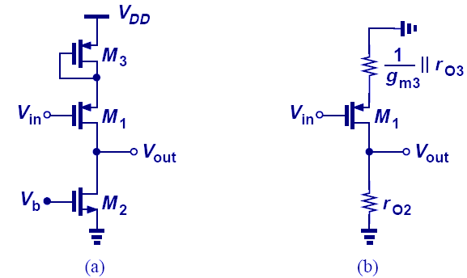
综合实例 (II)
10

Slide 11
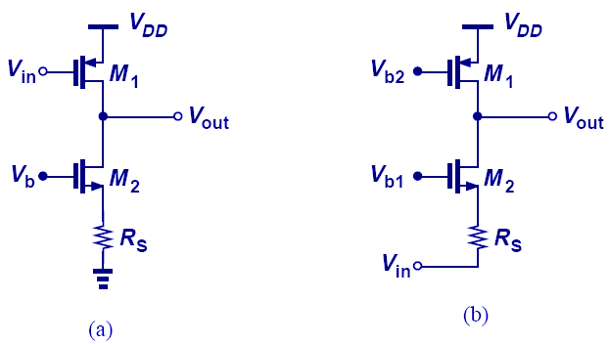
综合实例 III
11
同样的电路拓扑结构，若输入接在不同的地方，结果是完全不一样的

Slide 12
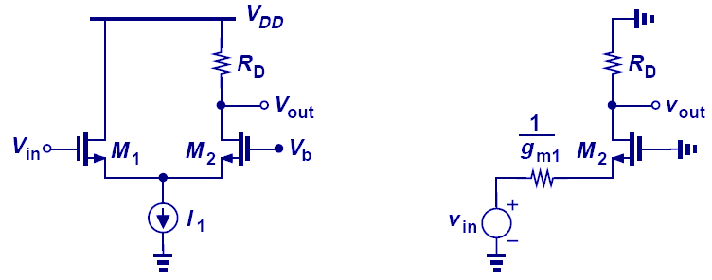
综合实例 (IV)
12
方法1： 左边用戴维南定理替代；
方法2： 级联计算

Slide 13
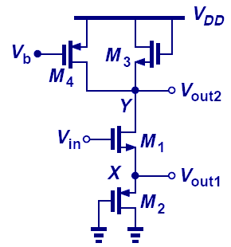
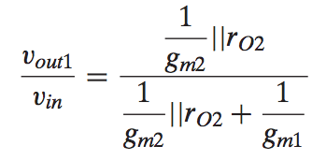
综合实例 (V)
13
Notes:
For vout2, the denominator has an extra 1/gm1

Slide 14
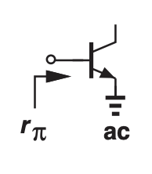
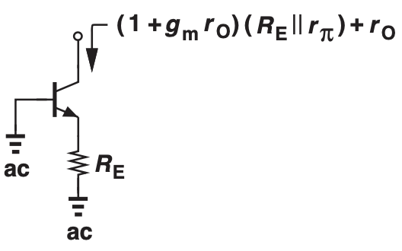
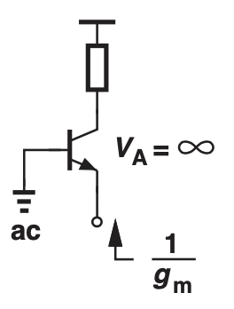
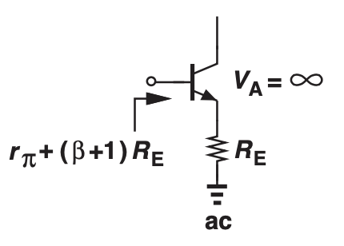
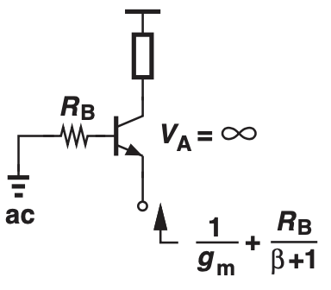
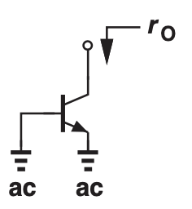
培养电路直觉的Building Blocks
14
①
③
⑥
⑤
④
②
计算输出阻抗时，输入信号 v_{i} 置零，所以图中的ac地，有可能是真正的ac地，也有可能是 v_{i} 输入端
从B端看进去，E的电阻折算到B需乘以(1+β)；从E端看进去，B的电阻折算到E需除以(1+β)
① r_{π} 或者 r_{e}(1+β) ② r_{o}
③B的ac可以是真正的ac地（CB输入电阻），也可以是v_{i}（CC输出电阻）
④当B接有电阻R_{B}时，R_{B}除以(1+β)折算到E
⑤从B看输入电阻，R_{E}乘以(1+β)折算到B
⑥信号可以从B输入（发射极退化），也可以从E输入（CB,R_{E}可视为信号源内阻）；用混合π模型考虑，E到地的电阻是R_{E}和r_{π}并联
Emitter degeneration 结构的主要作用：大幅提高输出阻抗→更接近于理想电流源，提高的增量为 E 端串接的电阻 R_{E} ||r_{π} 放大（1+g_{m}r_{o}）倍

Slide 15
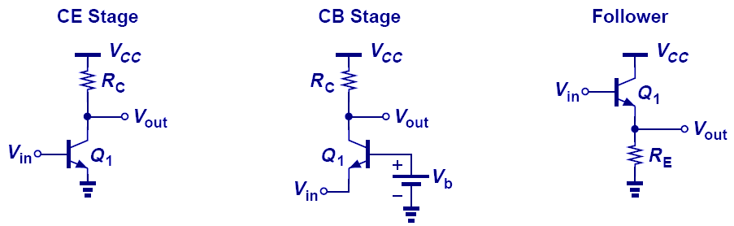
三极管放大电路总结
15
三种组态具有不同的特性→各有各的用途；
CE和CB具有较大的电压增益，而射极跟随具有单位电压增益；
CE是最常见的放大器结构；
CB的输入阻抗具有1/g_{m}特性，适合于设计成50欧姆输入阻抗，因此在射频电路中有广泛应用；
射极跟随因具有较大输入阻抗、较小输出阻抗、单位电压增益等特性，往往作为Buffer使用；

Slide 16
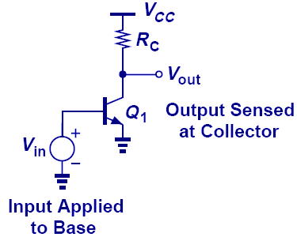
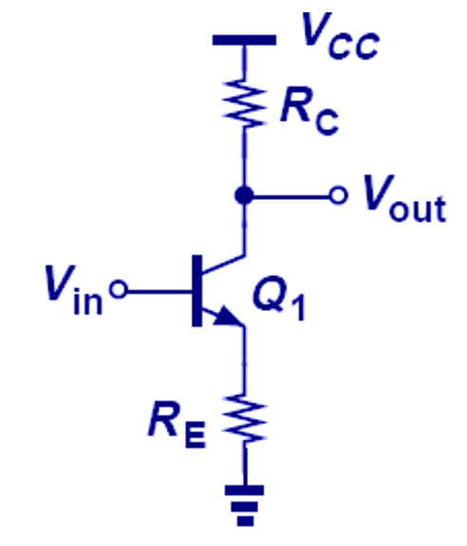
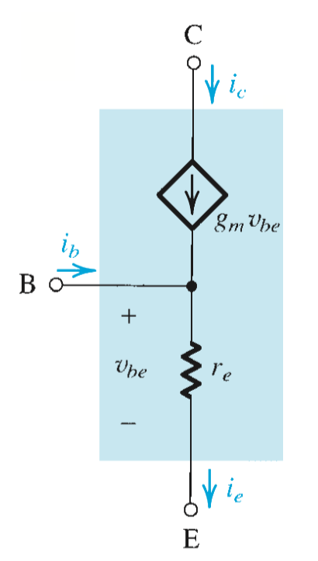
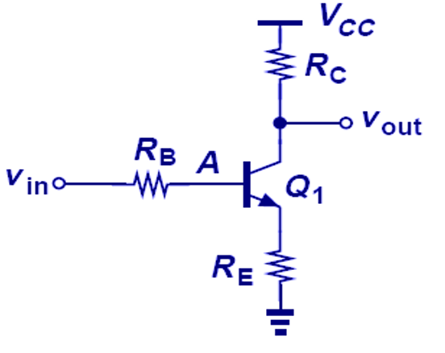
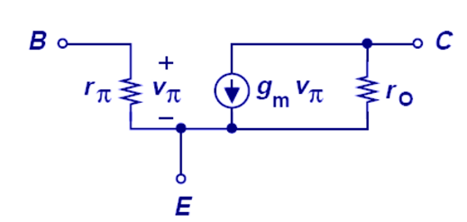
在理解的基础上熟记（CE）
16
i_{c} ≈ i_{e}
E折算到B
向下看
B折算到E

Slide 17
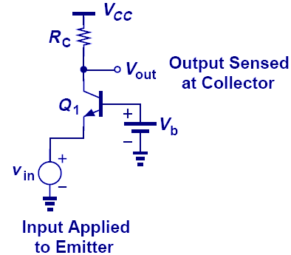
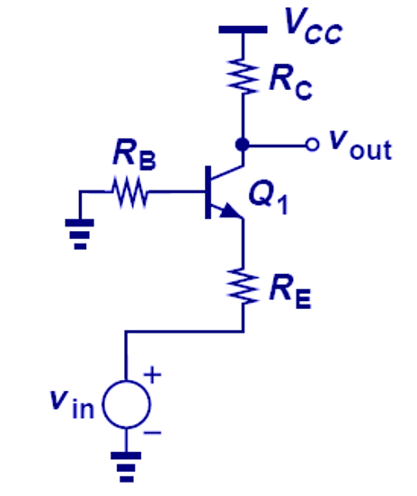
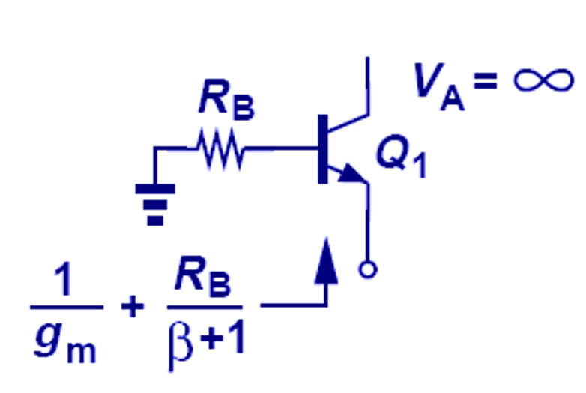

在理解的基础上熟记（CB）
17
i_{c} ≈ i_{e}
B折算到E
B折算到E

Slide 18
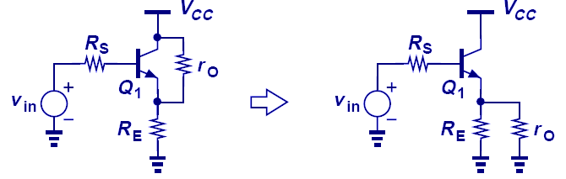

在理解的基础上熟记（射极跟随）
18
B折算到E
E折算到B
从E看进去，B要折算到E，再和r_{o}、R_{E}并联

Slide 19
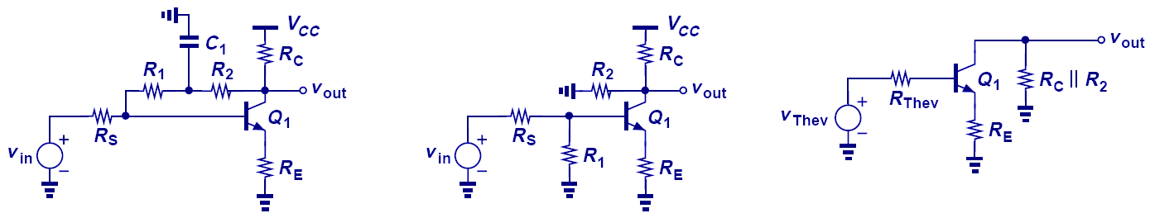
综合实例 I
19
X
或通过X点级联考虑

Slide 20
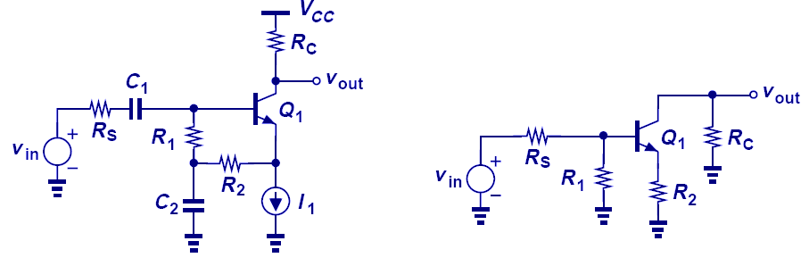
综合实例 II
20

Slide 21
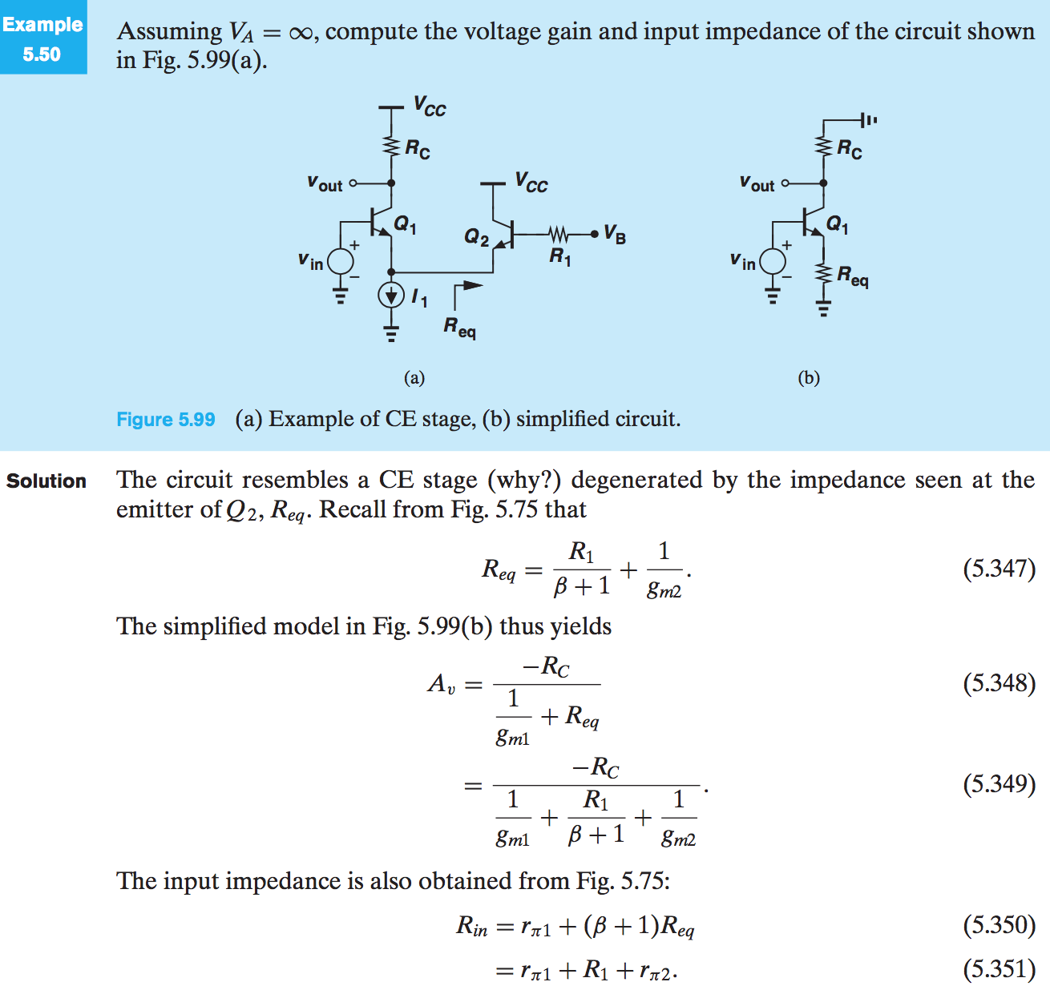
综合实例 III
21

Slide 22
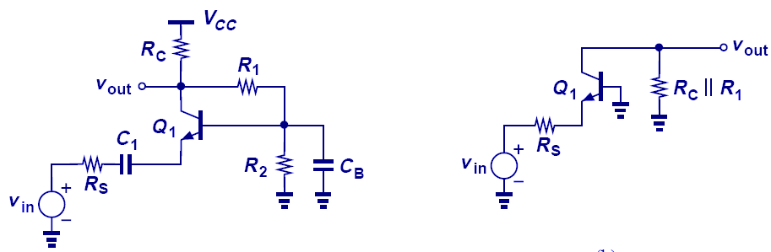
综合实例IV
22

Slide 23
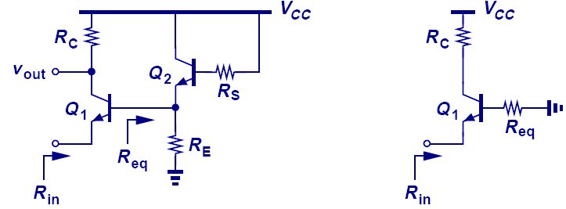
综合实例V
23

Slide 24
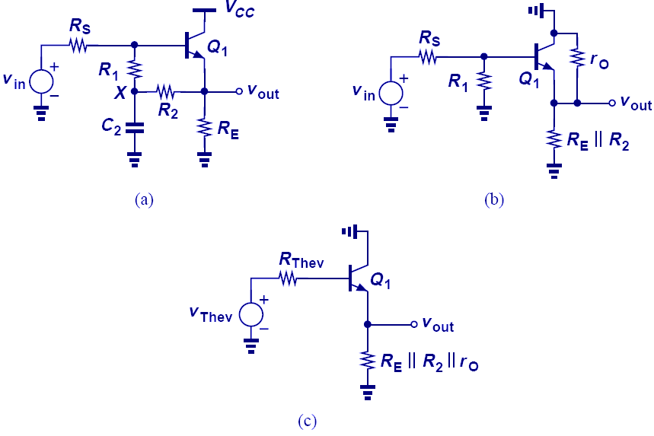
综合实例 VI
24

Slide 25
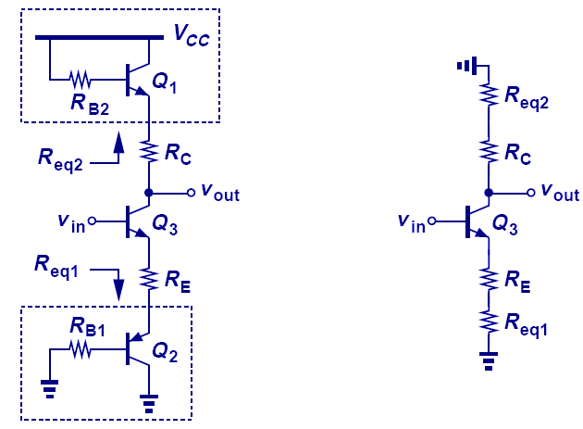
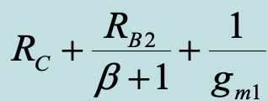
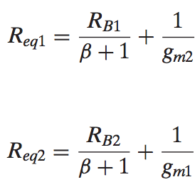
综合实例VII
25

Slide 26

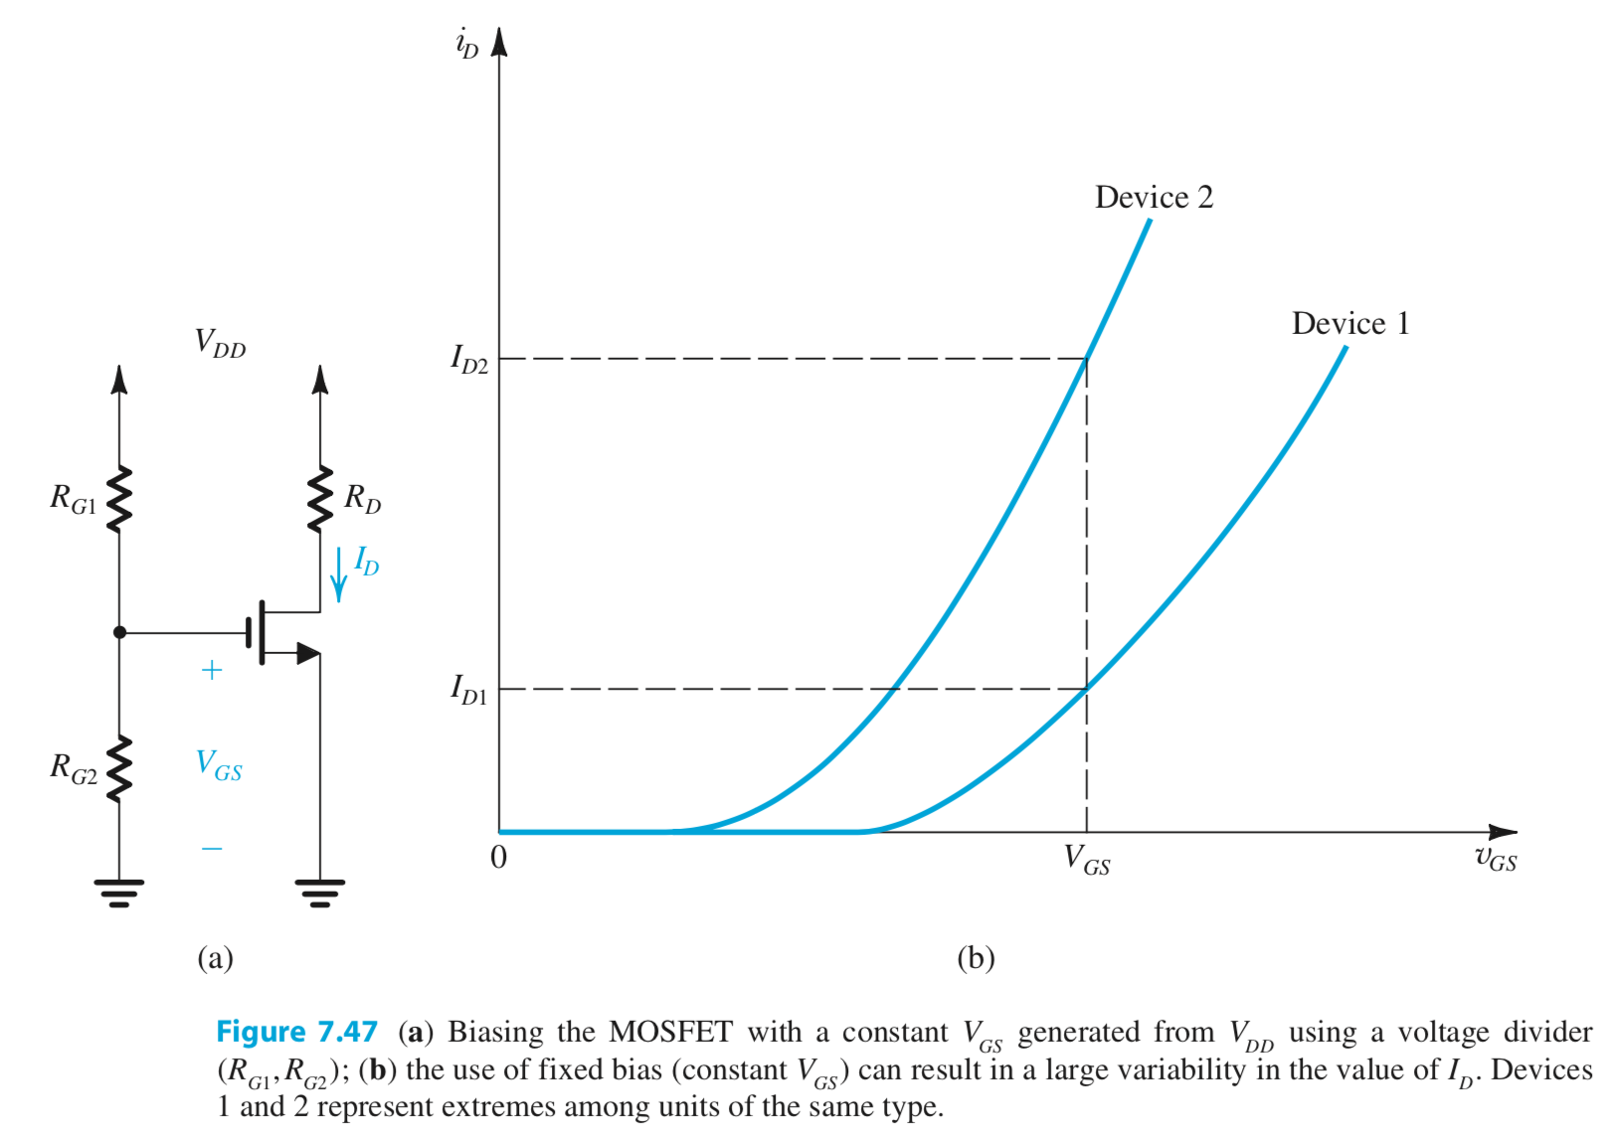
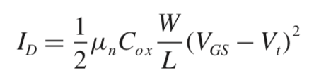
26
偏置电路方案1，直接固定V_{GS}
Device 1 和 Device 2 为工艺、温度偏差导致的器件特性偏差
I_{D}受工艺、温度偏差的影响较大，不是好的偏置方案

Slide 27
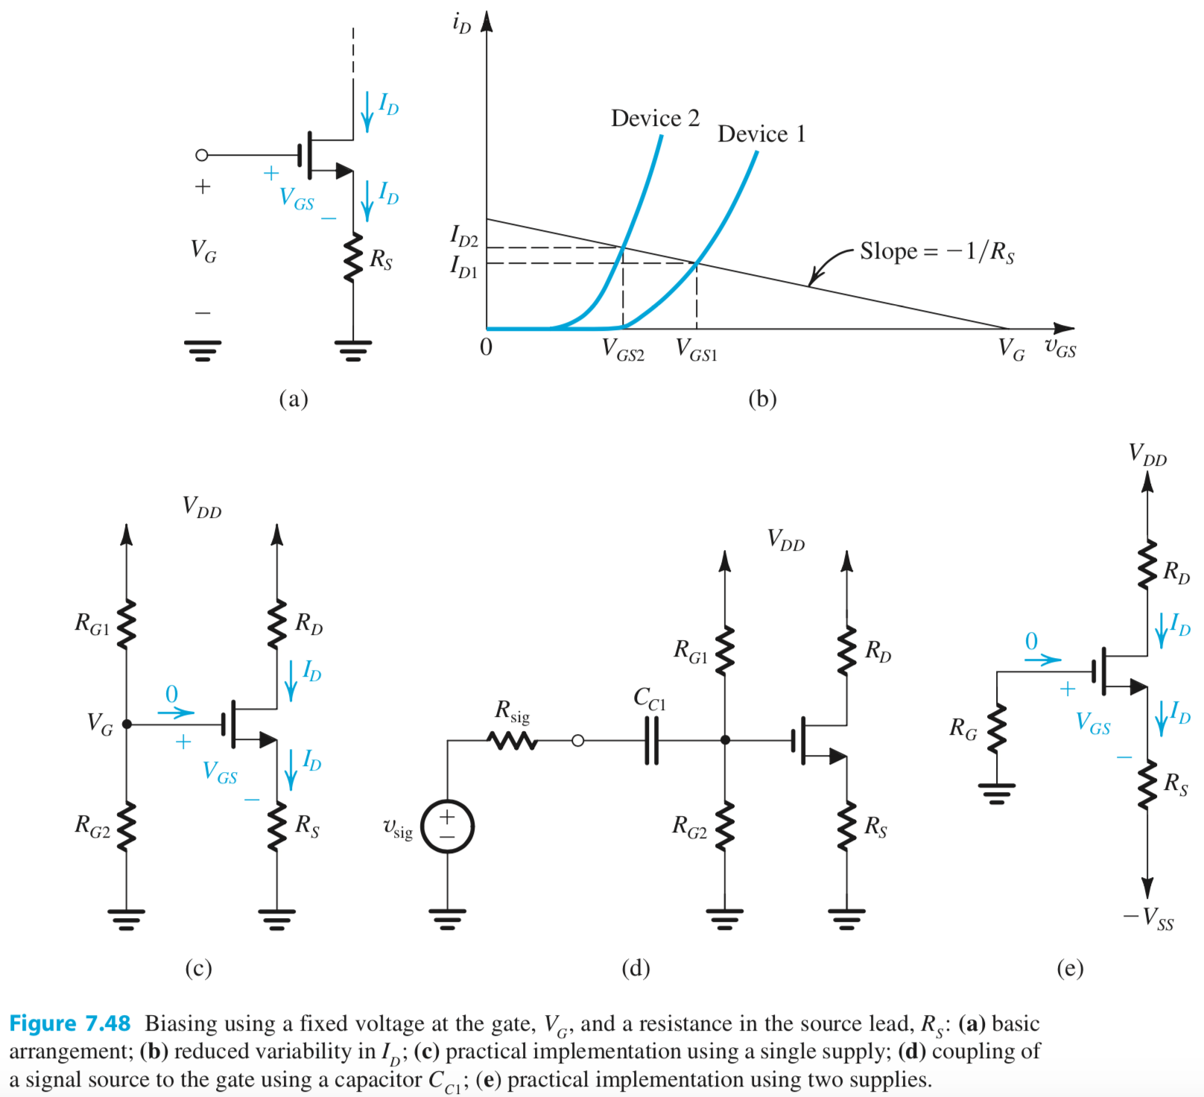

27
偏置电路方案2，引入源极退化电阻，负反馈提高稳定性
可有效降低工艺、温度变化的影响(I_{D}变化较小)
单电源供电
双电源供电

Slide 28
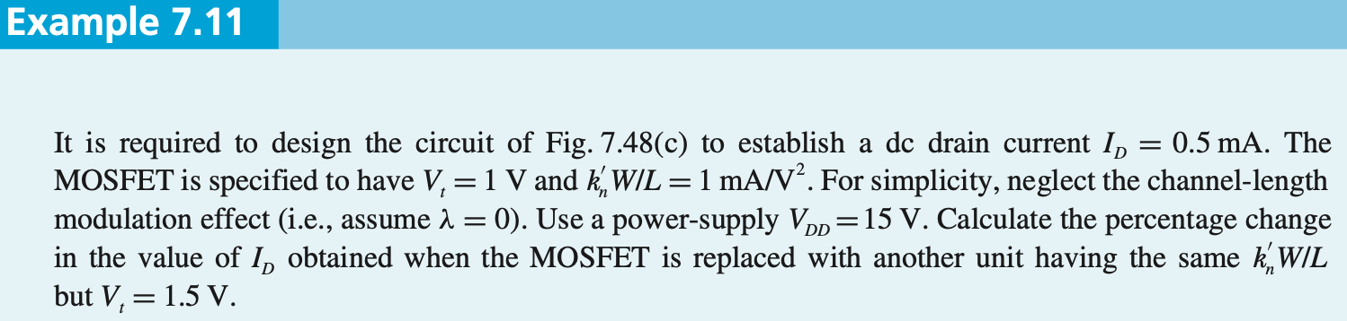
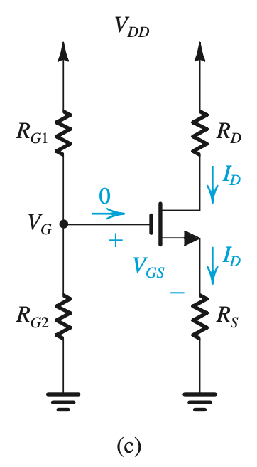
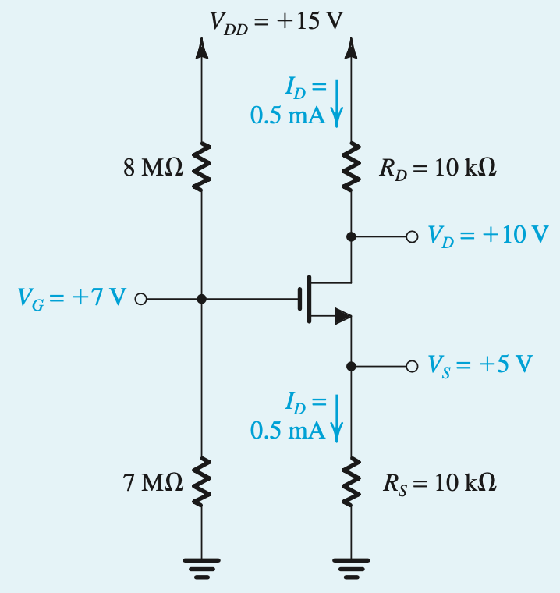
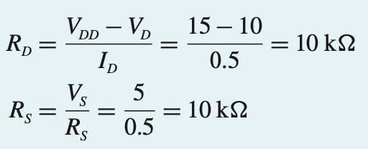




28
一般直流分析时不考虑沟道调制效应
①为了使输出有最大可能的摆幅，一般设置V_{D}为V_{DD}的2/3，V_{S}为V_{DD}的1/3
②

Slide 29
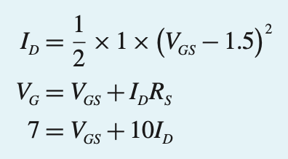



29
一般直流分析时不考虑沟道调制效应
如果 V_{t} = 1.5 V

Slide 30
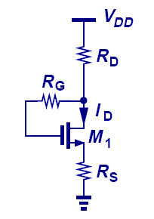

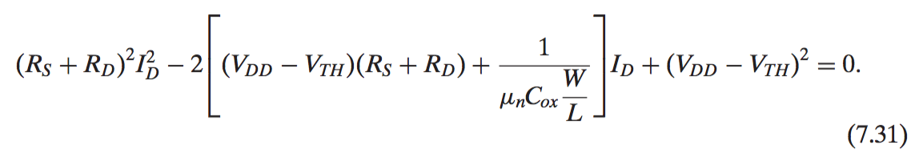
30
偏置电路方案3，自偏置：G和D连接一个较大电阻
M1 始终处于饱和区；
R_{G} 上面没有电压降

Slide 31
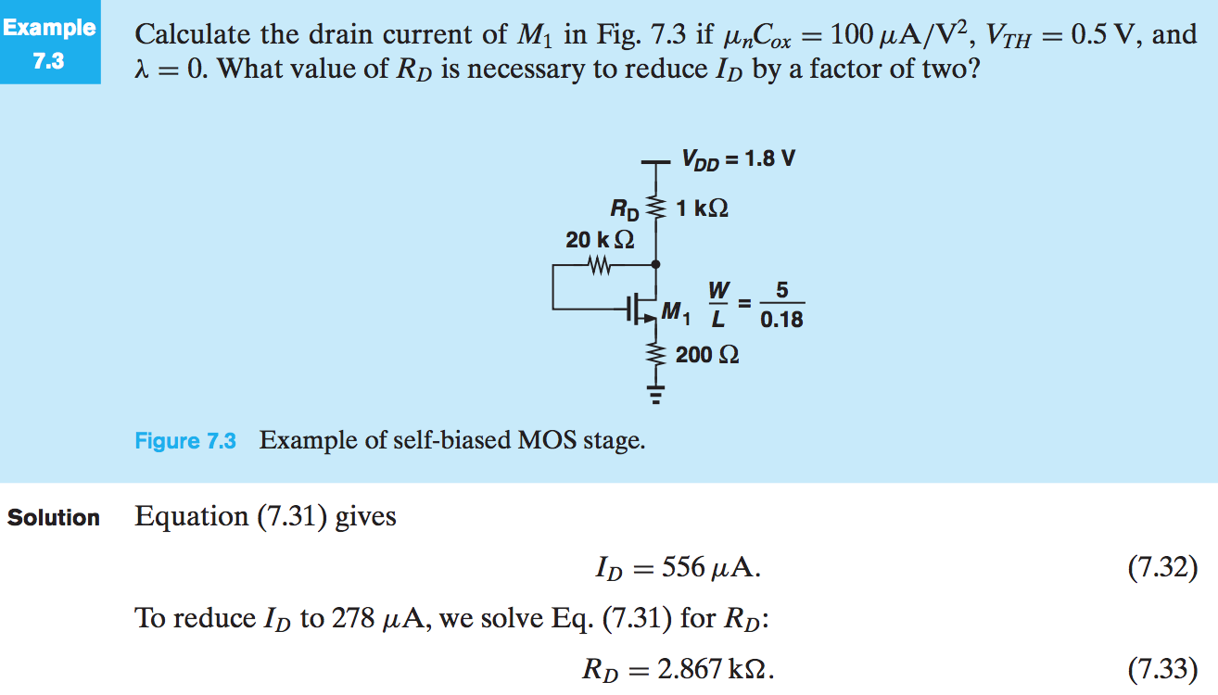
31

Slide 32
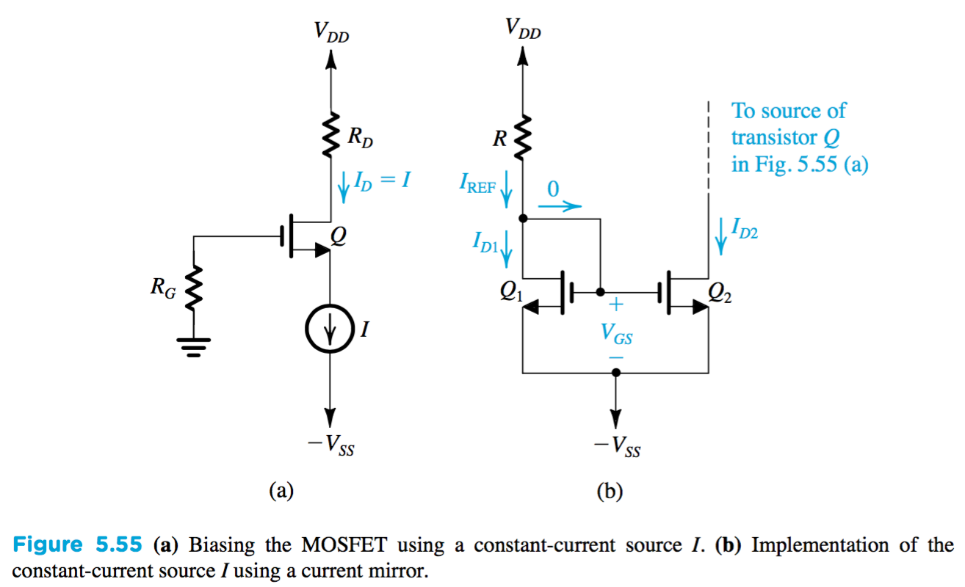

32
偏置电路方案4，恒流源确定I_{D}：集成电路中常用的偏置方案

Slide 33

电流源
33
电流源到地
电流源从V_{DD}下拉
工作在饱和区时，MOSFET 可以当做一个电流源；
思考：为何（c）和（d）不能当做电流源？
V_{GS}不固定

Slide 34

34
偏置电路方案1，直接固定 V_{BE} 或 I_{B}
I_{C}受工艺、温度偏差的影响较大，不是好的偏置方案

Slide 35




35
偏置电路方案2，引入射极退化电阻，负反馈提高稳定性
①I_{C}（I_{E}）由 I_{B} 和 β 决定，为了减小β的影响：
②为了使输出有较大的摆幅，V_{BB}一般设置为V_{CC}的1/3，V_{C}一般设置为V_{CC}的2/3
③I_{B}对V_{B}的影响要尽可能小 → R₁R₂上的电流要比 I_{B} 大得多，一般选

Slide 36









36
①根据三分之一设计规则
②根据R₁R₂电流设计规则
③重新计算I_{E}，发现与设计值相比偏小了，可以通过减小R_{E}回到设计值
原因是R_{BB}折算到E极后与R_{E}相比并非明显可忽略

Slide 37



37
④也可以重新选择R₁R₂设计规则，选择流过它们的电流为I_{E}，此时
12
1
⑤计算R_{C}

Slide 38


双电源供电情况
38

Slide 39




39
偏置电路方案3，自偏置：B和C连接一个较大电阻
为了降低对β的敏感度，选择

Slide 40

40
偏置电路方案4，恒流源确定I_{C}：集成电路中常用的偏置方案
也可通过在E极接一恒流源来偏置，此时 V_{BE}, I_{B}R_{B} 都由偏置恒流源决定，与供电电压V_{CC}无关.

Slide 41

错误的输入连接
完整PCB级电路分析（偏置电路 + 小信号放大电路）
41
自偏置结构
因为麦克风的阻抗很小，使得Q₁的B极经由一小电阻到地, 导致B极电压很小，从而不能正确偏置Q₁

Slide 42

使用耦合电容
42
DC：电容将偏置网络与麦克风相隔离；
AC（交流小信号）：电容相当于短路，麦克风直接与放大电路相连；

Slide 43

错误的输出连接
43
因为喇叭由螺线管（电感）构成，所以当其直接接到Q₁的C端时，将使C端短路，从而使三极管工作在深饱和区；

Slide 44

改进？
44
怎么解决？
我们需要一个输入阻抗较大、输出阻抗较低的Buffer
依旧没有增益：因为喇叭的输入阻抗很小，导致整体的电压增益很小；

Slide 45

错误的偏置网络
45
E到GND没有直流通路

Slide 46

改进？
46
仍有问题。小信号分析时，输入信号被短路到GND；

Slide 47


合适的偏置网络
47
分级计算，v_{in}→X→v_{out}
$$\frac{\frac{1}{g_{m}}||R_{E}}{\frac{1}{g_{m}}||R_{E}+R_{S}}∙g_{m}R_{C}$$

Slide 48

R_{E}导致输入阻抗的降低
48
R_{E}分流了部分电流到GND（这部分电流是浪费掉的）

Slide 49

如何获得V_{b}
49
电阻分压：但降低了增益；
为了解决这个问题，可以在B极并联一电容C_{B}

Slide 50


举例
50
为了使R_{E}分流较小，需使R_{E} >> 1/g_{m}.
R₁ 、 R₂ 分压获得 V_{b} ，需保证流经R₁、R₂的电流远大于I_{B}；
电容如何选择？其折算到E之后的阻抗需远小于 1/g_{m}.

Slide 51



CS
51
分立电路用BJT比较多IC用MOSFET比较多
①隔直电容，隔离直流，通交流小信号
①旁路电容，直流开路RS用来稳定直流工作点；交流短路，CS结构

Slide 52


CE
52

Slide 53



射极退化
53
旁路电容只旁路部分反馈电阻，在小信号分析时，是射极退化结构

Slide 54



CB
54

Slide 55





55
射极跟随

Slide 56

频率响应
56
信号频率较低时，隔直电容和旁路电容不能做理想化处理，会引起增益降低

Slide 57
作业

Slide 58


作业

Slide 59



